Slide 1

5. supravodivosŤ-levitácia
veda pre život

Slide 2
Elektrické vodiče a izolanty
Látky schopné viesť elektrický prúd sa nazývajú vodiče. Typický predstavitelia sú kovy, pričom medzi dobré vodiče patria meď, hliník, striebro, či zlato. Zlými vodičmi prúdu sú nikelin, či konštantán.
Ostatné látky sú buď izolanty alebo polovodiče.
Istými osobitnými vlastnosťami z hľadiska vodivosti elektrického prúdu sa vyznačujú ešte elektrolyty.

Slide 3
Elektrický vodič
Vodiče veľmi dobre vedú elektrický prúd. Využíva sa pritom schopnosť elektrónov voľne sa pohybovať medzi atómami kovovej mriežky.
Elektróny sú v kryštalickej mriežke viazané na svoje atómy relatívne slabou väzbou. Preto sa môžu voľne presúvať, preskakovať medzi jednotlivými atómami.

Slide 4
Elektrický prúd
Ak však na vodič naložíme elektrické napätie, každý elektrón je elektrickou silou trochu posunutý k susednému atómu.
A tak hoci sa každý elektrón pohne len v malom priestore k susedovi, vo výsledku medzi koncami vodiča tečie rýchly tok elektrických častíc - elektrický prúd. Rýchlosť akou sa šíri je väčšia ako polovica rýchlosti svetla.

Slide 5
Elektrický odpor
Každý vodič pri izbovej teplote predsa len kladie toku prúdu odpor.
Schopnosť pohybu elektrónov v mriežke je totiž ovplyvnená jej hustotou, nečistotami ako aj prirodzeným kmitaním mriežky závislým od teploty.
Zároveň čím je väčší prierez vodiča (S) viac elektrónov „vedľa seba“ je schopných viesť prúd, odpor vodiča sa preto s veľkosťou jeho prierezu znižuje.

Slide 6
Elektrický odpor
Naopak, čím je vodič dlhší (l), tým viac prekážok vplýva na pohyb elektrónu mriežkou. Dĺžka vodiča tak jeho odpor zvyšuje.
Tieto závislosti popisuje rovnica R = ρ l / S
Čo sa však stane ak sa teplota vodiča bude znižovať?
Bude sa odpor znižovať tiež?
Môže aj vymiznúť? Môže byť odpor nulový?

Slide 7
Môže byť nulový odpor?
V zásade ÁNO.
Voláme to supravodivosť.
Ide o schopnosť viesť elektrický prúd bez strát.

Slide 8
Podmienka supravodivosti
Supravodivý stav sa v supravodičoch vyskytuje len ak je splnená podmienka, že teplota supravodiča je nižšia ako kritická teplota. Jej hodnota závisí od štruktúry supravodiča, a preto ju môžeme ovplyvňovať štruktúrnym zložením materiálu: jeho čistotou, ale aj jeho hrúbkou, či tlakom.

Slide 9
Ortuť- prvý supravodič
Pomerne vysokú a teda dosiahnuteľnú kritickú teplotu u ortuti dosiahol H. K. Onnes jej opakovaným čistením a destiláciou.
Jej hodnota je 4,22Kelvinov (-269°C).
U dobrých vodičov, ako je zlato či platina nebola supravodivosť zistená ani pri teplote 40 μK.
Supravodivosť Onnes objavil aj u olova a cínu a niobu.

Slide 10
Veľmi nízke teploty
Nízke teploty sa dosahujú v chladiacich zariadeniach pomocou skvapalnených plynov.
Veľmi nízke teploty, héliové teploty (od 0,2 do 4,2 K) sa získavajú kvapalným héliom.
Jeho nevýhodou je, že je drahý.

Slide 11
Podstata supravodivosti
Teóriu popisujúcu supravodivosť vytvorili J.Bardeen, L.Cooper a J.R.Schrieffer, preto sa nazýva aj podľa ich mien BCS teória. V roku 1972 za ňu získali Nobelovu cenu za fyziku.
BCS teória hovorí, že v dôsledku interakcie medzi elektrónmi a kmitmi kryštálovej mriežky (tiež volané fonóny) môže dôjsť k spárovaniu dvoch elektrónov.

Slide 12
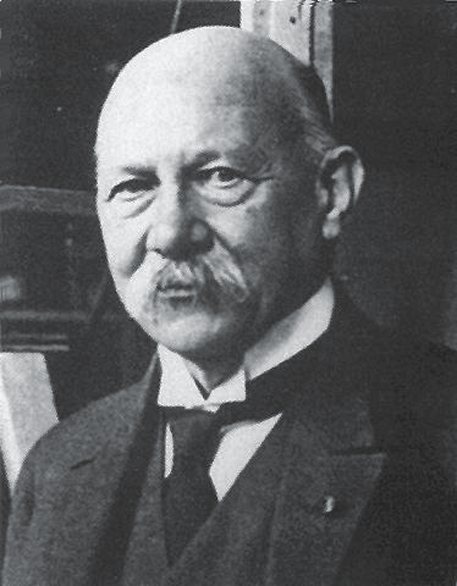
Holanďan Heike Kamerlingh Onnes v roku 1911, tri roky po tom, ako sa mu podarilo skvapalniť hélium, meral elektrický odpor rôznych kovov pri nízkej teplote. Pri experimentoch s ortuťou zistil, že pri teplote blízkej absolutnej nule 4,22 K odpor náhle klesol na nemerateľne malú hodnotu. Za objav tohoto fyzikálneho javu, nazvaného supravodivosť, dostal v roku 1913 Nobelovu cenu.

Slide 13
Cooperovský pár
Jeden elektrón pri pohybe kryštálovou mriežkou vytvára v nej oblasti, ktoré samy priťahujú druhý elektrón a odpor sa teda znižuje. Oba elektróny nazývame Cooperovský pár.
Podstatou supravodivosti je, že všetky Cooperovské páry v supravodiči sa správajú vzájomne závislo, koherentne.

Slide 14
Vysokoteplotné supravodiče
V rokoch 1986-1987 nastal vo vývoji supravodičov kvalitatívny skok objavením tzv. vysokoteplotných supravodičov.
Podarilo sa nájsť látky, u ktorých kritická teplota je takmer 120 K
Skúmajú sa nové materiály a hľadajú sa nové typy supravodičov, ktoré by mali supravodivé vlastnosti už pri bežných vonkajších teplotách.

Slide 15
Využitie supravodičov
doteraz hlavné využitie supravodičov je v cievkach na tvorbu silných magnetických polí. Za pomoci nich sa vyrábajú omnoho menšie a efektívnejšie supravodivé magnety.
S nasadením supravodivých magnetov sa môžme stretnúť v medicíne pri magnetickej rezonancii mozku.
Merajú sa nimi aj veľmi slabé magnetické polia. Vo vesmírnej technike slúžia na stabilizáciu polôh družíc.

Slide 16
Budúcnosť supravodičov
Supravodiče sa už využívajú aj ako prúdové poistky v elektrárňach
ich použitie by malo veľmi veľký dopad v prípade použitia pri prenose elektrickej energie supravodivým vedením.
Prvý 50 metrový rozvod elektrickej energie použitím vysokoteplotných supravodičov už bol testovaný.

Slide 17
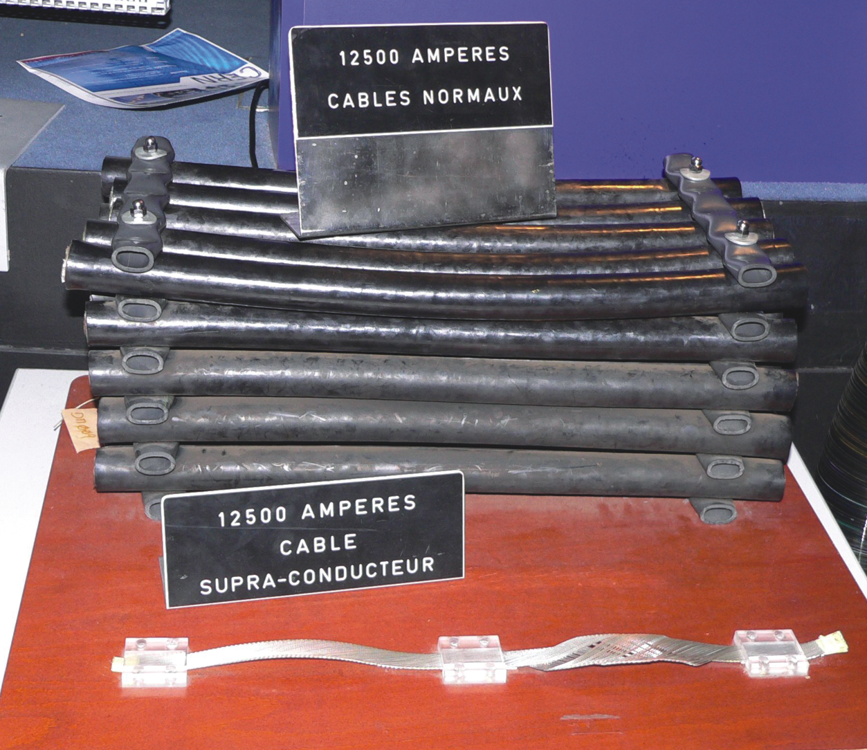
Porovnanie
Skúmaním supravodivosti sa venujú aj fyzici na Katedre experimentálnej fyziky
na Fakulte Matematiky, Fyziky a Informatiky Univerzity Komenského v Bratislave. Pre ich prínos v tejto oblasti sú uznávaní aj v zahraničí.

Slide 18
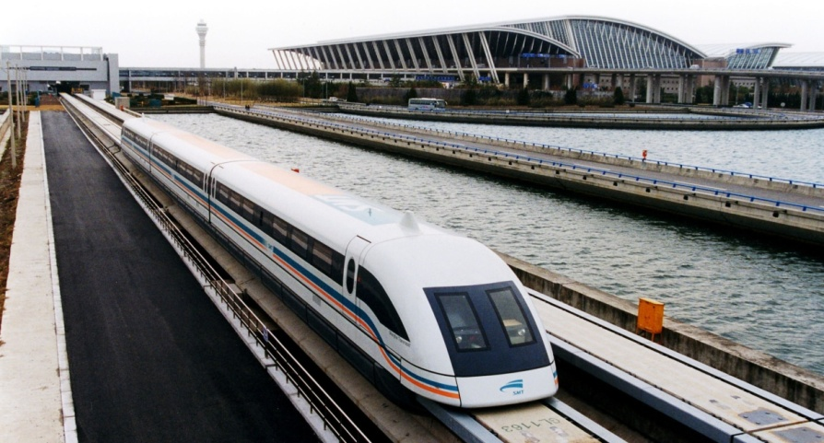
Magnetické vlaky
Maglev (MAGnetic LEVitation)
Vznášanie vlaku nad koľajami vo výške asi 1,2 cm je zaistené odpudivou alebo príťažlivou silou elektromagnetov nachádzajúcich sa v koľajisku a v podvozku vlaku.
Niektorí výrobcovia používajú klasické elektromagnety (Transrapid, Nemecko), iní zvolili elektromagnety so supravodivými cievkami (Maglev, Japonsko).

Slide 19
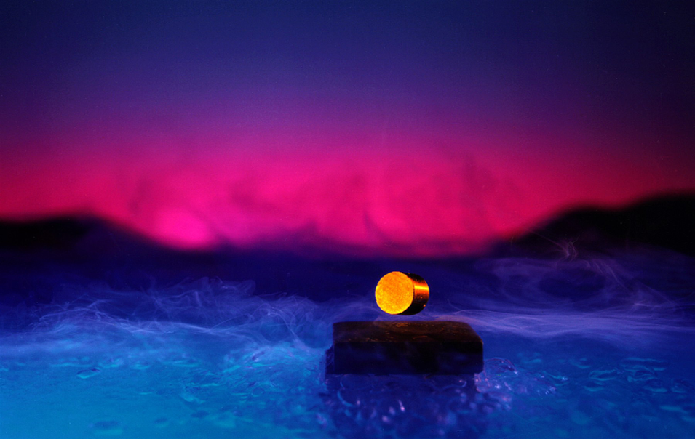
Levitácia magnetu
Ak je magnet so svojim vlastným magnetickým poľom nad supravodičom, indukuje v ňom elektrický prúd, ktorý vytvára k nemu opačné magnetické pole.
Indukovaná odpudivá sila diamagetického supravodiča dokáže eliminovať gravitačnú silu magnetu a ten sa bude vznášať nad supravodičom. Hovoríme o levitácii magnetu nad supravodičom.

